Slide 1
Teleconexões Extratropicais Ondulatórias no Hemisfério Sul

Slide 2
Introdução
Investigações de teleconexões de baixa frequência feitas para o Hemisfério Sul (HS) usaram médias mensais ou filtros passa-baixa.
Enquanto vários padrões foram identificados, uma comparação entre eles é difícil devido às diferenças nas técnicas, conjuntos e processamento de dados.

Slide 3
Introdução
Investigações de teleconexões de baixa frequência feitas para o Hemisfério Sul (HS) usaram médias mensais ou filtros passa-baixa.
Enquanto vários padrões foram identificados, uma comparação entre eles é difícil devido às diferenças nas técnicas, conjuntos e processamento de dados.
Entretanto, os modos mais proeminentes encontrados nessa escala de tempo são:
1. Um padrão zonalmente simétrico com uma mudança no sinal das anomalias aproximadamente em 60ºS;
2. Uma onda zonal com número de onda 3 em latitudes médias a altas.

Slide 4
Objetivo
Oferecer evidências observacionais e numéricas das teleconexões em escala intrasazonal no verão e inverno do HS

Slide 5
Objetivo
Oferecer evidências observacionais e numéricas das teleconexões em escala intrasazonal no verão e inverno do HS
OBS: a escala de tempo intrasazonal abrange um período de 10-60 dias, porém a escala intrasazonal usada neste trabalho se estende para frequências ligeiramente inferiores

Slide 6
Dados e Métodos
Altura geopotencial e vento zonal em 200 hPa, analisados objetivamente pelo ECMWF, numa grade de 2,5° x 2,5º;

Slide 7
Dados e Métodos
Altura geopotencial e vento zonal em 200 hPa, analisados objetivamente pelo ECMWF, numa grade de 2,5° x 2,5º;
Médias a cada 5 dias de 1980 a 1985, produzindo um total de 186 pentadas para o inverno e 180 para o verão do HS;

Slide 8
Dados e Métodos
Altura geopotencial e vento zonal em 200 hPa, analisados objetivamente pelo ECMWF, numa grade de 2,5° x 2,5º;
Médias a cada 5 dias de 1980 a 1985, produzindo um total de 186 pentadas para o inverno e 180 para o verão do HS;
Variações interanuais no campo de altura geop. foram removidas subtraindo a média sazonal para cada estação;

Slide 9
Dados e Métodos
Altura geopotencial e vento zonal em 200 hPa, analisados objetivamente pelo ECMWF, numa grade de 2,5° x 2,5º;
Médias a cada 5 dias de 1980 a 1985, produzindo um total de 186 pentadas para o inverno e 180 para o verão do HS;
Variações interanuais no campo de altura geop. foram removidas subtraindo a média sazonal para cada estação;
O ciclo sazonal foi removido subtraindo de cada pentada o valor climatológico correspondente, determinado a partir de um período de seis anos;

Slide 11
Easterlies

Slide 15
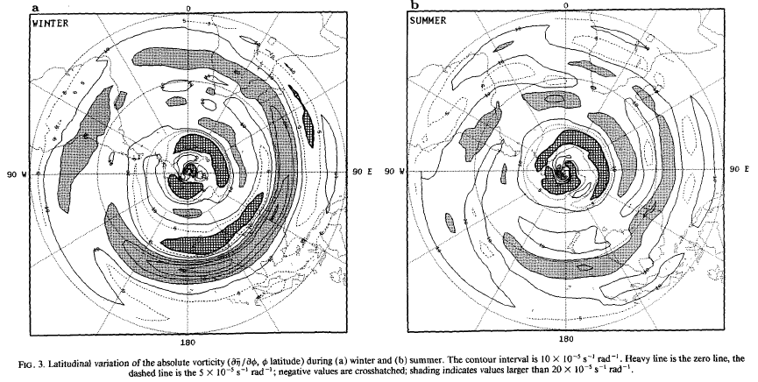

Slide 17
Conceitos da Propagação de Ondas de Rossby
O foco deste estudo é na propagação da energia das ondas em 200hPa, usando conceitos desenvolvidos para fluxos barotrópicos para interpretar as observações.
Estudos “recentes” incluem variações longitudinais no estado básico.

Slide 18
Conceitos da Propagação de Ondas de Rossby
Usa-se a equação da vorticidade linearizada para um vento zonal que varia meridional e zonalmente:

Slide 19
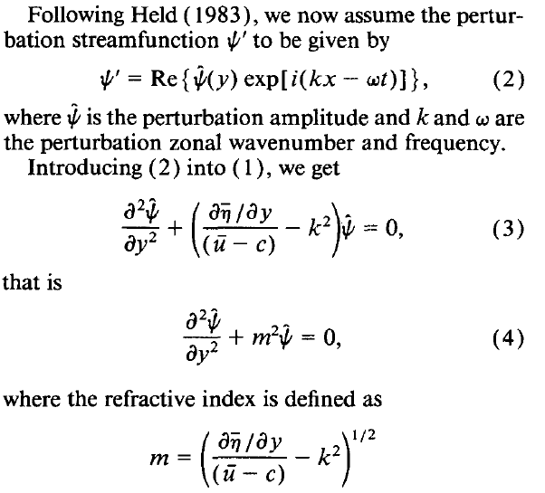
Conceitos da Propagação de Ondas de Rossby
Usa-se a equação da vorticidade linearizada para um vento zonal que varia meridional e zonalmente:
Assume-se função de corrente, substitui em (1) :

Slide 20
Conceitos da Propagação de Ondas de Rossby
Usa-se a equação da vorticidade linearizada para um vento zonal que varia meridional e zonalmente:
Assume-se função de corrente, substitui em (1) :
O índice de refração m precisa ser real para que haja propagação meridional das perturbações.
Para ventos de leste ou ventos fracos de oeste, o m fica imaginário e não permite a propagação.

Slide 21
Conceitos da Propagação de Ondas de Rossby
Karoly e Hoskins (1982) mostraram que a atividade de onda é refratada em direção ao maior gradiente do índice de refração positivo e longe das regiões de índice negativo ou muito pequeno.

Slide 22
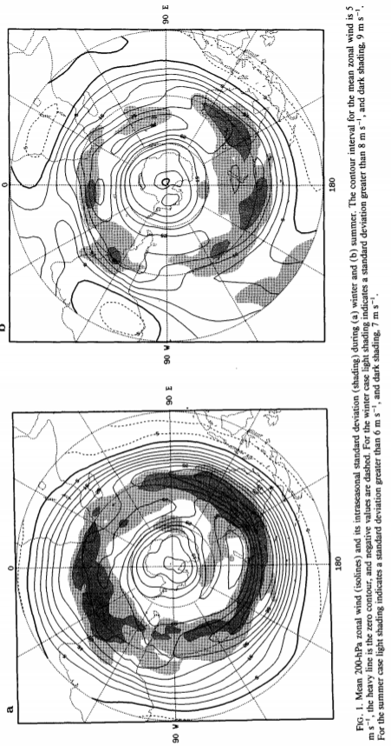
Conceitos da Propagação de Ondas de Rossby
Karoly e Hoskins (1982) mostraram que a atividade de onda é refratada em direção ao maior gradiente do índice de refração e longe das regiões de índice negativo ou muito pequeno.

Slide 23
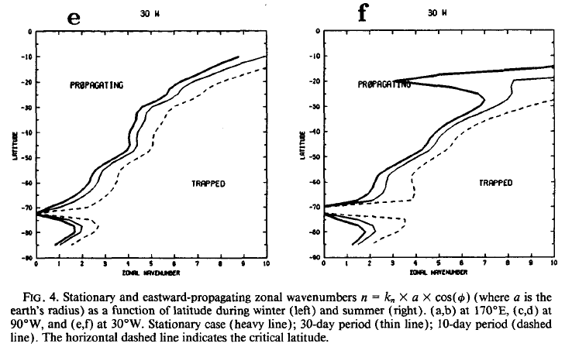
Dependência latitudinal do número de onda neutro
K>Kn, ondas se dispersam
K<Kn, ondas se propagam meridionalmente
170°E – Pacífico Central
90°W – Ásia e Índico
30ºw - África

Slide 24
Resultados numéricos
Um modelo baseado nas equações de água-rasa com o esquema de Arakawa e Lamb (1981) é usado para avaliar a sensibilidade da propagação das ondas num fluxo de background, numa profundidade de 10 km.

Slide 25
Resultados numéricos
Um modelo baseado nas equações de água-rasa com o esquema de Arakawa e Lamb (1981) é usado para avaliar a sensibilidade da propagação das ondas num fluxo de background, numa profundidade de 10 km.
O principal objetivo destes experimentos é avaliar o caminho da dispersão de energia em função do gradiente latitudinal de background da vorticidade absoluta no HS.

Slide 26
Resultados numéricos
Um modelo baseado nas equações de água-rasa com o esquema de Arakawa e Lamb (1981) é usado para avaliar a sensibilidade da propagação das ondas num fluxo de background, numa profundidade de 10 km.
O principal objetivo destes experimentos é avaliar o caminho da dispersão de energia em função do gradiente latitudinal de background da vorticidade absoluta no HS.
Os pontos das forçantes foram definidas conforme gradiente latitudinal de background da vorticidade absoluta.

Slide 27
Resultados numéricos
Duas rodadas de experimentos são feitas para estudar a resposta estacionária e não-estacionária das forçantes, que ficaram melhor evidenciadas no campo de função de corrente do que no campo de altura geop.

Slide 28
Resultados numéricos
Duas rodadas de experimentos são feitas para estudar a resposta estacionária e não-estacionária das forçantes, que ficaram melhor evidenciadas no campo de função de corrente do que no campo de altura geop.
Anomalias (-) de Função de corrente - Anomalias (+) de Altura geop. (Cristas)
Anomalias (+) de Função de corrente - Anomalias (-) de Altura geop. (Cavados)

Slide 29
Resultados numéricos
Duas rodadas de experimentos são feitas para estudar a resposta estacionária e não-estacionária das forçantes, que ficaram melhor evidenciadas no campo de função de corrente do que no campo de altura geop.
Anomalias (-) de Função de corrente - Anomalias (+) de Altura geop. (Cristas)
Anomalias (+) de Função de corrente - Anomalias (-) de Altura geop. (Cavados)
A média zonal da função de corrente foi subtraída do campo total para identificar a resposta das ondas/perturbações/anomalias

Slide 30
Resultados numéricos
Resposta não estacionária: é obtida permitindo que o forçamento varie no tempo, modulada senoidalmente com períodos de 10, 20 ou 30 dias.
Resposta estacionária: o forçamento é feito para se desenvolver do dia 50 ao dia 60, seguindo uma evolução de sen^2 e a partir desse momento tem a altura geop. máxima até o final da integração.

Slide 31
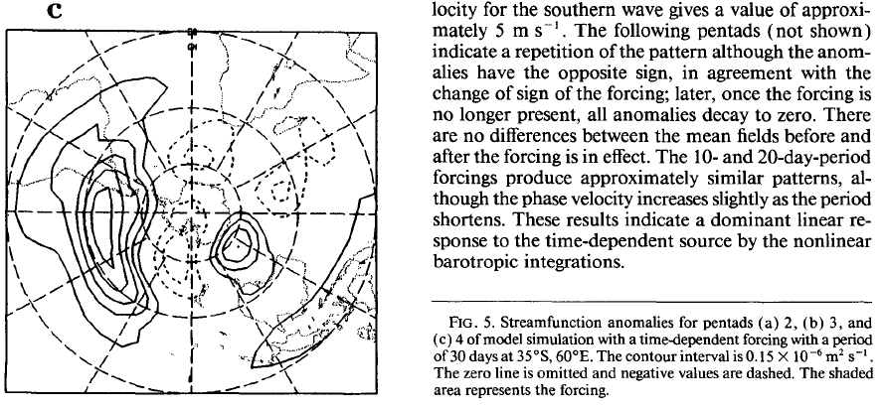
Caso Não-Estacionário
Forçante de 30 dias, acima da região do gradiente de vort. absoluta negativa em 35ºS, 60°E no inverno;

Slide 32
Caso Não-Estacionário
Forçante de 30 dias, acima da região do gradiente de vort. absoluta negativa em 35ºS, 60°E no inverno;
(a) Centro positivo corrente abaixo da forçante e negativo no oeste da Austrália;

Slide 33
Caso Não-Estacionário
Forçante de 30 dias, acima da região do gradiente de vort. absoluta negativa em 35ºS, 60°E no inverno;
(a) Centro positivo corrente abaixo da forçante e negativo no oeste da Austrália;
(b) Perturbação se propaga pela Austrália, formando um centro positivo na costa leste. Centro migrou pra o sul e um segundo trem de ondas se torna aparente em ~60ºS;

Slide 34
Caso Não-Estacionário
Forçante de 30 dias, acima da região do gradiente de vort. absoluta negativa em 35ºS, 60°E no inverno;
(a) Centro positivo corrente abaixo da forçante e negativo no oeste da Austrália;
(b) Perturbação se propaga pela Austrália, formando um centro positivo na costa leste. Centro migrou para o sul e um segundo trem de ondas se torna aparente em ~60ºS;
(c) o trem de ondas “equatorial” desaparece,
mas os outros permanecem, com um leve
movimento dos centros se dispersando para leste.

Slide 35
Caso Estacionário
Calcula as anomalias de função de corrente para o inverno e para o verão para forçantes localizadas em:
35ºS, 60ºE
60ºS, 160ºE
40ºS, 105ºW
50ºS, 50ºW

Slide 36
Caso Estacionário
Calcula as anomalias de função de corrente para o inverno e para o verão para forçantes localizadas em:
35ºS, 60ºE
60ºS, 160ºE
40ºS, 105ºW
50ºS, 50ºW
Principais resultados:
Trens de ondas de inverno tendem a ser orientados zonalmente, exceto aqueles na região da Austrália e próximos à África do Sul.

Slide 37
Caso Estacionário
Calcula as anomalias de função de corrente para o inverno e para o verão para forçantes localizadas em:
35ºS, 60ºE
60ºS, 160ºE
40ºS, 105ºW
50ºS, 50ºW
Principais resultados:
Trens de ondas de inverno tendem a ser orientados zonalmente, exceto aqueles na região da Austrália e próximos à África do Sul.
Durante o verão, todos os trens de ondas têm orientação mais meridional e tendem a ser mais regionais do que os observados no inverno.

Slide 38
Caso Estacionário
Calcula as anomalias de função de corrente para o inverno e para o verão para forçantes localizadas em:
35ºS, 60ºE
60ºS, 160ºE
40ºS, 105ºW
50ºS, 50ºW
Principais resultados:
Trens de ondas de inverno tendem a ser orientados zonalmente, exceto aqueles na região da Austrália e próximos à África do Sul.
Durante o verão, todos os trens de ondas têm orientação mais meridional e tendem a ser mais regionais do que os observados no inverno.
Estes resultados são consistentes em grande parte com aqueles antecipados pela teoria linear com base no fluxo de background observado.

Slide 39
Padrões observados
Mapas de teleconectividade, de fluxo de atividade de onda e de composição de anomalias de função de corrente são feitos para 4 regiões:
Região da Austrália
Nova Zelândia
América do Sul
Oceano Atlântico

Slide 40
Padrões observados
Mapas de teleconectividade, de fluxo de atividade de onda e de composição de anomalias de função de corrente são feitos para 4 regiões:
Região da Austrália
Nova Zelândia
América do Sul
Oceano Atlântico

Slide 41
América do Sul
Padrões de teleconexões de altura (x100) para pontos de base em 40ºS, 90°W no inverno e 40ºS, 80ºW no verão

Slide 42
América do Sul
Inverno: centro corrente abaixo de
-58,9% e corrente acima de 38,4%
Padrões de teleconexões de altura (x100) para pontos de base em 40ºS, 90°W no inverno e 40ºS, 80ºW no verão.

Slide 43
América do Sul
Inverno: centro corrente abaixo de
-58,9% e corrente acima de 38,4%
Verão: centro corrente acima de -60,7% e corrente abaixo de
-35%
Padrões de teleconexões de altura (x100) para pontos de base em 40ºS, 90°W no inverno e 40ºS, 80ºW no verão.

Slide 44
América do Sul
Convergência de F (valores negativos – pontos claros) indicam fonte de energia/atividade de onda.

Slide 45
América do Sul
Inverno: propagação maior no oceano Atlântico
Convergência de F (valores negativos – pontos claros) indicam fonte de energia/atividade de onda.

Slide 46
América do Sul
Inverno: propagação maior no oceano Atlântico
Convergência de F (valores negativos – pontos claros) indicam fonte de energia/atividade de onda.
Verão: propagação menos abrangente e intensa, com maior propagação no oceano Pacífico

Slide 47
América do Sul
Essa composição busca avaliar qualitativamente a fase de propagação e a dispersão de energia dos padrões encontrados anteriormente.

Slide 48
América do Sul
Essa composição busca avaliar qualitativamente a fase de propagação e a dispersão de energia dos padrões encontrados anteriormente.
Inverno: O compósito da pentada 0 indica um padrão forte sobre a América do Sul com decaimento dos centros corrente acima, em particular aqueles em 50ºS. Há indicação de propagação meridional sobre o nordeste do Brasil e também perto da costa oeste da África.
O trem de ondas sobre o nordeste do Brasil ainda é distinguido no compósito da pentada +1.
De acordo com a fig.4, esses padrões estão localizados em regiões onde a propagação meridional é possível.

Slide 49
América do Sul
Essa composição busca avaliar qualitativamente a fase de propagação e a dispersão de energia dos padrões encontrados anteriormente.
Verão: O padrão é o resultado de um trem de ondas que se dispersa da região da Nova Zelândia na pentada -1 para a região da América do Sul na pentada 0. O compósito da pentada +1 mostra um centro positivo sobre o leste do Brasil, que pode ser uma indicação de propagação para o norte.

Slide 50
Principais resultados:
Inverno:
Trens de ondas que saem dos jatos polares e subtropicais parecem se misturar em um e gerar anomalias na América do Sul e no Oceano Atlântico que permitem propagação para norte;
A atividade de fluxo é direcionada para o polo e para o Equador sobre o oceano Índico, sugerindo uma fonte de energia subtropical sobre o oceano Índico meridional.

Slide 51
Principais resultados:
Inverno:
Trens de ondas que saem dos jatos subpolar e subtropical parecem se misturar em um e gerar anomalias na América do Sul e no Oceano Atlântico que permitem propagação para norte;
A atividade de fluxo é direcionada para o polo e para o Equadorso bre o oceano Índico, sugerindo uma fonte de energia subtropical sobre o oceano Índico meridional.
Verão:
Padrões tendem a ser mais meridionais em todas as regiões, concordando com a ausência de gradiente latitudinal negativo de vorticidade absoluta;
A propagação meridional sobre a América do Sul parece ser possível somente para ondas não-estacionárias, que conseguem se propagar através de uma região de baixos gradientes latitudinais de vorticidade absoluta.

